Slide 1
第二章重点概念
库仑吸引
正负离子之间的吸引
离子键
f_{i}=1
交换势吸引
离子实对交叠电子的吸引
吸引作用
共价键
f_{i}=0
电子动能减小
晶体的结合
能量最小原则
f(r)=0，平衡距离r₀
金属键
杂化轨道形成
库仑排斥
原子核之间的库仑排斥
范德华键
氢键
排斥作用
交换势排斥
内层电子交叠引起的泡利不相容
微观
成键的方向性、饱和性、强度
宏观
晶体的硬度、熔点、导电性

Slide 2
第三章 固体电子论
清华大学电子系

Slide 3
目录
3.1 固体电子论的发展（教材P49）
3.2 索末菲自由电子论（金属电子论）
自由空间中的电子波函数和E-k关系
有限晶体中的电子波函数和E-k关系
周期性边界条件和态密度
费米球与费米分布
自由电子模型的局限性
3.3 布洛赫能带理论（周期性势场中的电子运动）
布洛赫定理
能带理论

Slide 4
固体电子论的发展史
1900年 德鲁德借用气体分子运动论提出了基于“电子气”
的经典电子理论

Slide 5
德鲁德-经典电子气理论
目的：解释金属导电的机理
现象：金属容易导电，也容易传热
德鲁德模型的基本出发点
离子实
原子凝聚成为金属后，原来孤立原子内层电子被原子核紧紧束缚，与原子核一起构成不可分割的整体
自由电子
原来的孤立原子外层电子（价电子），在金属中可以自由地移动
传导电子构成自由电子气系统，可以用气体运动学理论进行处理

Slide 6
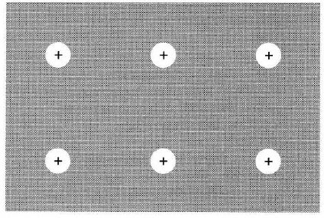
金属晶体模型
Na⁺浸没在传导电子海洋中，传导电子来自于3s价电子(原子实1s²2s²2p⁶)

Slide 7
“经典电子气”的基本假设
独立电子近似
忽略电子与电子之间的相互作用
自由电子近似
电子没有与离子碰撞时，忽略电子与离子之间的相互作用
碰撞
电子突然改变速度的瞬时事件，由于碰到不可穿透的离子实而被反弹，忽略电子之间的相互碰撞；假设电子和周围环境达到热平衡仅仅是通过碰撞实现的，碰撞前后电子速度毫无关联，速率是和碰撞发生处的温度相适应的，服从麦克斯韦分布律
弛豫时间
单位时间内电子发生碰撞的几率是1/τ，τ为弛豫时间（平均自由时间）。弛豫时间与电子位置、速度无关
隐含假设
电子如同理想气体分子，遵循玻尔兹曼统计规律
总能量全部是动能，忽略势能

Slide 8
德鲁德模型面临的问题
可以解释金属中的欧姆定律（实际是推导过程中两个错误互相抵消的结果），但是推导出的电子自由程远小于实验值
基于此模型计算得到的金属中电子的热容和实验值差别很大

Slide 9
固体电子论的发展史
1900年 德鲁德借用气体分子运动论提出了基于“电子气”
的经典电子理论
1925年 费米、狄拉克基于泡利不相容原理，提出电子气体的
新统计方法：费米-狄拉克统计
1928年 索末菲使用费米-狄拉克统计，给出了费米气体、费 米球、费米波矢等固体电子理论中的一系列重要概念

Slide 10
索末菲电子气模型的基本假设
独立电子近似
忽略电子与电子之间的相互作用
自由电子近似
电子没有与离子碰撞时，忽略电子与离子之间的相互作用
碰撞
电子突然改变速度的瞬时事件，由于碰到不可穿透的离子实而被反弹，忽略电子之间的相互碰撞；假设电子和周围环境达到热平衡仅仅是通过碰撞实现的，碰撞前后电子速度毫无关联，速率是和碰撞发生处的温度相适应的，服从麦克斯韦分布律
弛豫时间
单位时间内电子发生碰撞的几率是1/τ，τ为弛豫时间（平均自由时间）。弛豫时间与电子位置、速度无关
明确假设
电子满足量子理论的费米-狄拉克分布
总能量全部是动能，忽略势能

Slide 11
固体电子论的发展史
1900年 德鲁德借用气体分子运动论提出了基于“电子气”
的经典电子理论
1925年 费米、狄拉克基于泡利不相容原理，提出电子气体的
新统计方法：费米-狄拉克统计
1928年 索末菲使用费米-狄拉克统计，给出了费米气体、费 米球、费米波矢等固体电子理论中的一系列重要概念
1928年 布洛赫提出固体电子能带理论——量子固体电子理
论的基础，布洛赫被称为“固体物理之父”
1963年 科恩建立的密度泛函理论是精确计算元素和化合物
能带的基础，是量子化学和计算材料学的基础
1998年诺贝尔化学奖

Slide 12
固体电子论的发展史
德鲁德经典电子理论
经典电子被处理成
服从量子统计的费米子
索末菲自由电子模型
周期性势场
布洛赫固体电子能带理论
1963年 科恩建立的密度泛函理论是精确计算元素和化合物能带的基础，是量子化学和计算材料学的基础

Slide 13
目录
3.1 固体电子论的发展
特鲁德经典电子气理论
3.2 索末菲自由电子论（金属电子论）（教材P50-54）
自由空间中的电子波函数和E-k关系
有限晶体中的电子波函数和E-k关系
周期性边界条件和态密度
费米球与费米分布
自由电子模型的局限性
3.3 布洛赫能带理论（周期性势场中的电子运动）
布洛赫定理
能带理论

Slide 14
自由电子模型
电子在势能为U₀的无限空间中运动，电子间的相互作用可忽略不计
U₀
为简单起见，可选取U₀ ＝0

Slide 15
自由电子模型
电子的能量：
p
=
ħ
k
k 为电子波矢

Slide 16
自由电子模型
电子在势能为U₀的无限空间中运动，电子间的相互作用可忽略不计
为简单起见，可选取U₀ ＝0

Slide 17
自由电子模型
方程的解为：
k 为电子波矢
其中，A为归一化因子，可由归一化条件确定
V 为空间体积

Slide 18
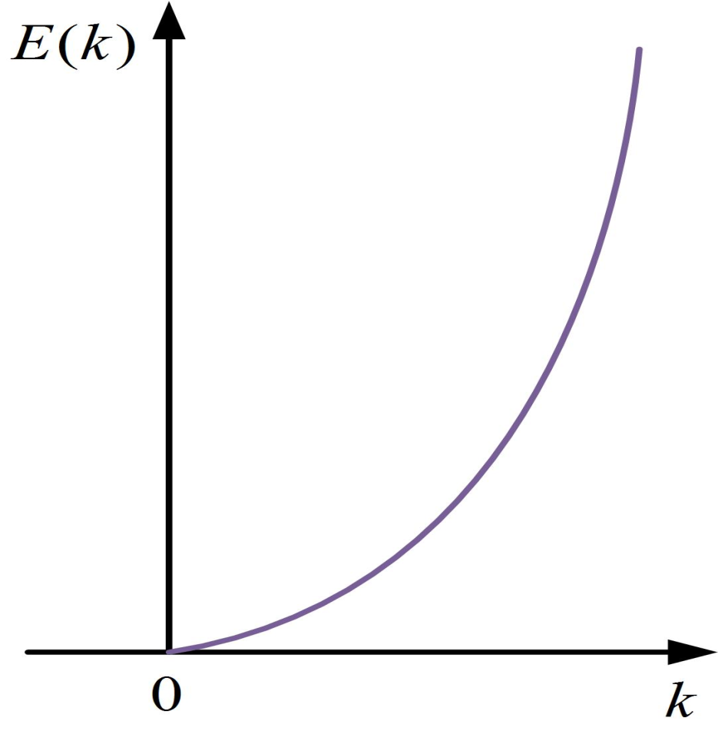
自由电子的E-k关系
自由电子
电子的能量：
电子质量：
抛物线上每一点切线的斜率的变化率
带电粒子质量小，曲线陡峭
带电粒子质量大，曲线平坦

Slide 19
目录
3.1 固体电子论的发展
特鲁德经典电子气理论
3.2 索末菲自由电子论（金属电子论）（教材P50-54）
自由空间中的电子波函数和E-k关系
有限晶体中的电子波函数和E-k关系
周期性边界条件和态密度
费米球与费米分布
自由电子模型的局限性
3.3 布洛赫能带理论（周期性势场中的电子运动）
布洛赫定理
能带理论

Slide 20
回顾量子力学中
边界条件对能级的影响

Slide 21
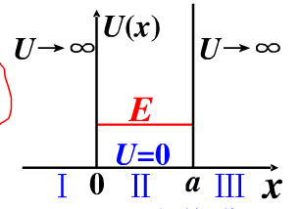
一维无限深方势阱中电子的本征态
Schrodinger波动方程：
可得：

Slide 22
一维无限深方势阱中电子的本征态
势阱中电子的
波函数（本征函数）：
能量本征值：

Slide 23
对不同的 n, 粒子的能级和波函数
能量
量子化
波函数
阱中的驻波
o

Slide 24
周期性边界条件（波恩-卡门条件）
设晶体为一平行六面体，其棱边分别沿三个基矢a_{x}、a_{y}和a_{z}
方向，N_{x}、N_{y}和N_{z}分别为沿a_{x}、a_{y}和a_{z}方向金属的原胞数，那么，晶体中原胞的总数为：
N＝ N_{x} N_{y} N_{z}
L_{z}
晶体的边长
L_{y}
L_{x}
周期性边界条件（波恩-卡门条件）：
ψ_{k}(r)＝ψ_{k}(r+N_{i}a_{i})， i＝x, y, z

Slide 25
周期性边界条件（波恩-卡门条件）
L_{z}
L_{y}
L_{x}
N+1
N
2
1
3
周期性边界条件忽略了边界的影响，当N足够大时是一种很好的近似
4
5
…

Slide 26
周期性边界条件（波恩-卡门条件）
根据周期性边界条件：ψ_{k}(r)＝ψ_{k}(r+N_{i}a_{i})， i＝x, y, z
波函数 须满足
L_{z}
L_{y}
L_{x}
周期性边界条件是固体物理中重要的处理边界问题的方法，不仅研究电子的运动会用到，后续研究晶格振动时也会用到。一定要理解清楚其含义及适用条件。

Slide 27
周期性边界条件→k 只能取分立值
平行六面体边长 L_{i} ＝N_{i}a_{i}， i＝x, y, z
由
可知：
L_{z}
L_{y}
k 的分量具有如下的形式:
L_{x}
n_{x}、n_{y}、n_{z}是整数
k 是用来描述电子状态的量子数，其密度与晶体尺度L的大小有关

Slide 28

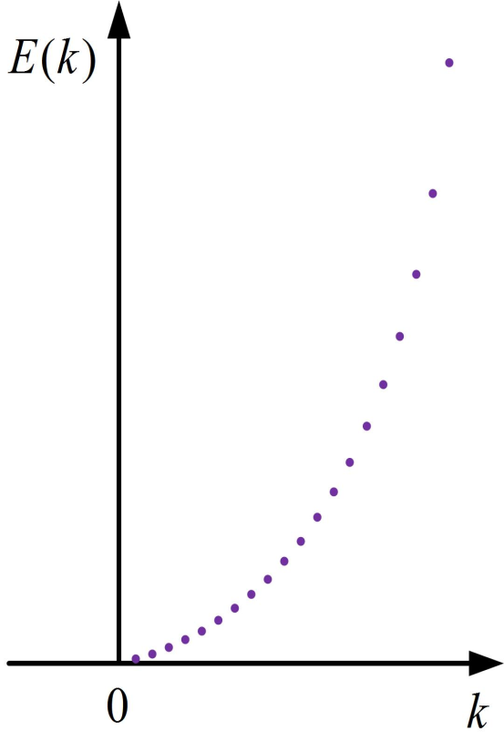
周期性边界条件→k 只能取分立值
周期性边界条件
(波恩-卡门条件)
k 取分立值:
n_{i}是整数
自由空间自由电子
晶体内部的自由电子
对于宏观晶体的L_{i}＝N_{i}a_{i} 由于N_{i} 很大，k 点分布很密，可以认为是准连续的

Slide 29
k （波矢）空间
k空间：以k_{x} , k_{y} , k_{z}为轴的直角坐标系
波矢 k 的取值不连续，每一组k_{x} , k_{y} , k_{z}代表一个量子态
n_{x}、n_{y}、n_{z}是整数
每个量子态对应波矢空间的一点
每一个量子态在3个坐标轴方向与相邻量子态的间隔为：
每个量子态在波矢空间占有一个体积元：

Slide 30
k 空间中量子态的体积
每个量子态对应波矢空间的一点
每一个量子态在3个坐标轴方向与相邻量子态的间隔为：
k_{z}
每个量子态在波矢空间占有一个体积元：
k_{y}
k_{x}
注意：此处V是晶体的体积
k_{xyz}

Slide 31
能量标度下的状态密度
k_{z}
单位能量间隔中的状态数
一个确定的 |k|² 对应一个球形等能面，不同的k_{x}, k_{y}, k_{z}对应不同的电子状态, 球形等能面对应多个电子的状态
k_{y}
k_{x}
E
k_{xyz}
在表面对应能量为E 的k空间球体中，波矢k 允许的取值总数为:
k 点阵的密度×球的体积=
每一个k 的取值确定一个电子能级，考虑电子自旋，每一个能级可以填充自旋方向相反的两个电子，能量为E的球体中，电子能态总数为

Slide 32
k 空间的状态密度
波矢k的取值不连续，每一个 k 的取值代表一个量子态，这些量子态在 k 空间中排成一个态空间点阵，每一个量子态在 k 空间中所占的体积:
n_{a}是整数
注意：k 的点阵密度比倒格点密度大，前者是后者的 N 倍
k 空间 k 点阵的密度 ρ(k) =
对于每个 k 态，电子自旋能够取两个可能值
k 标度下(电子)的态密度g(k)为:

Slide 33
能量标度下的状态密度
能量标度下（电子）的态密度 g(E) ，一般简称能态密度或态密度

Slide 34
能量标度下的状态密度
能量标度下的态密度 g(E) ，一般简称能态密度或态密度
电子的能态密度并不是均匀分布的，
电子能量越高，能态密度就越大

Slide 35
互动环节
提问：三维情况下的每个模式在k空间的体积为
请问二维、一维情况下的每个模式在k空间的面积、长度？

Slide 36
体材料和量子阱材料的态密度
体材料
k_{z}
k_{y}
k_{x}
k_{xyz}
g (E)
量子阱材料
k_{xy}
k 空间点阵密度:
k_{y}
k_{x}
E₁
E₂
E

Slide 37
目录
3.1 固体电子论的发展
德鲁德经典电子气理论
3.2 索末菲自由电子论（金属电子论
自由空间中的电子波函数和E-k关系
有限晶体中的电子波函数和E-k关系
周期性边界条件和态密度
费米球与费米分布（教材P71-73）
自由电子模型的局限性
3.3 布洛赫能带理论（周期性势场中的电子运动）
布洛赫定理
能带理论

Slide 38
费米-狄拉克分布函数
状态密度只是给出了每个能级E_{i}处能够容纳的状态数。
每个能级E_{i}上实际有多少电子还取决于电子在每个能级上占据的几率以及总的电子数N，这个几率由费米-狄拉克分布函数确定
在平衡态下，一个给定能态E_{i}被电子所占据的几率是温度的函数
E_{F}是体系的化学势，也叫做费米能级

Slide 39
费米-狄拉克分布函数
能量为 E_{i} 的本征态
被一个电子占据的几率
费米能级E_{F}（能量的量纲）
E_{F}由系统中电子总数N决定：
对系统所有本征态叠加

Slide 40
费米-狄拉克分布函数(T=0 K)
f (E)
T=0 K
基态(T=0 K)时，电子完全占据费米能级以下的能级
1
0
E

Slide 41
基态填充
当T＝0K时，电子处于基态，系统的能量最低。但是，由于电子的填充必须遵从Pauli原理，因此，即使在T＝0K时，电子也不可能全部填充在能量最低的能态上。如能量最低的能态已经填有电子，其他电子就必须填到能量较高的能态上。所以，在k空间中，电子从能量最低的原点开始填起，能量由低到高逐层向外填充，其等能面为球面，一直到所有电子都填完为止。
考虑含有N个电子的电子气系统，基态对应于在k空间具有最低能量的N/2个点，因为根据泡利不相容原理，每个k态只可以安放自旋相反的两个电子

Slide 42
基态填充-费米球
等能面在 k 空间为球面，电子充满了以k_{F}为半径的球：
球内包含的状态数(电子数) ：
电子浓度n
费米球半径k_{F} ，球的表面为费米面。费米面的定义是k空间占有电子与不占有电子区域的分界面，费米面的能值为费米能E_{F}⁰
42

Slide 43
基态填充-费米球
费米能量（能级）:
几个电子伏特
费米动量:
费米温度:
在 10⁴ K 的量级
43

Slide 44
基态总能量的计算
费米球内所有电子的能量相加
单个电子的平均能量

Slide 45
费米-狄拉克分布（T>0）

Slide 46
T>0时电子的填充情况
当T > 0时，只有费米面附近的电子才能被激发到高能态，即只有 |E－E_{F0}| ~ k_{B}T 的电子才能被热激发，而能量比E低几个 k_{B}T 的电子则仍被Pauli原理所束缚，其分布与T＝0时相同。能量在E－E＋dE之间的电子数为：

Slide 47
互动环节
提问：金属的费米能级会随温度改变吗？

Slide 48
金属材料费米面
对于金属而言，由于T << T_{F} (k_{B}T << E_{F})总是成立的，因此，只有费米面附近的一小部分电子可以被激发到高能态，而离费米面较远的电子则仍保持原来（T＝0）的状态，我们称这部分电子被“冷冻”下来。
因此，虽然金属中有大量的自由电子，但是，决定金属许多性质的并不是其全部的自由电子，而只是在费米面附近的那一小部分。正因为这样，对金属费米面的研究就显得尤为重要。

Slide 49
费米能级随温度的变化
E_{F}会略低于E_{F}⁰
在有限温度下可以认为， E_{F}⁰上下电子占有几率的增大和减小是关于E_{F}⁰对称的。但是，由于电子的能态密度g(E)随E的增加而增大，即E_{F}⁰以上的g(E)大于以下的g(E) ，因此，若E_{F}⁰上、下电子能态占有率的增加、减少相同，则E_{F}⁰以上要多填一些电子。因此，若保持E_{F} = E_{F}⁰ ，那么系统的电子数就要增加，但实际上系统的电子数是一定的，因此，E_{F}必须略低于E_{F}⁰

Slide 50
例题
已知铜是面心立方晶格，立方惯用晶胞边长a为3.6 Å。请计算温度在0K下的费米能级
解答：
先求电子浓度：
面心立方晶格含有4个原子，1个原子贡献1个价电子，自由电子密度为 n=4/a³=8.5×10²² cm⁻³
费米能级E_{F}⁰为 =7.2 eV

Slide 51
目录
3.1 固体电子论的发展
德鲁德经典电子气理论
3.2 索末菲自由电子论（金属电子论）（教材P50-54）
自由空间中的电子波函数和E-k关系
有限晶体中的电子波函数和E-k关系
周期性边界条件和态密度
费米球与费米分布
自由电子模型的局限性
3.3 布洛赫能带理论（周期性势场中的电子运动）
布洛赫定理
能带理论

Slide 52
局限与问题
自由电子模型
电子除在与离子碰撞瞬间外，与离子无相互作用
无法解释许多与晶体结构有关的现象
固体为什么有导体、非导体的区别？
相同元素构成的固体就有导体和绝缘体的导电性差别
根本原因
自由电子近似不能严格符合晶体内部情况

Slide 53
重要知识点
E-k关系
周期性边界条件
k（态、波矢、动量、倒易、倒格子）空间
k的点阵密度
能态密度
费米能级、费米分布
费米球、费米波矢、费米动量、费米温度
作业：3.1、3.2、3.5-3.10

